Slide 1

컴퓨터 프로그래밍 및 실습 – 2주차
자료형 , 제어문
강사: 김신영
Notes:
웅장하게 꾸미기

Slide 2
기본 linux 명령어
디렉토리 이동
$cd 이동할dir이름
이전 디렉토리로 이동
$cd ..
현재 나의 위치
$pwd
# 구글에 linux 명령어 검색해보기
복사 : cp
이동 : mv
삭제: rm

Slide 3


Jupyter notebook
Jupyter notebook은 Anaconda에 내장되어 있다.
Python 공식 홈페이지에서 다운받은 기본 python에도 jupyter만 따로 설치 가능하다.
시작하기
$jupyter notebook

Slide 4
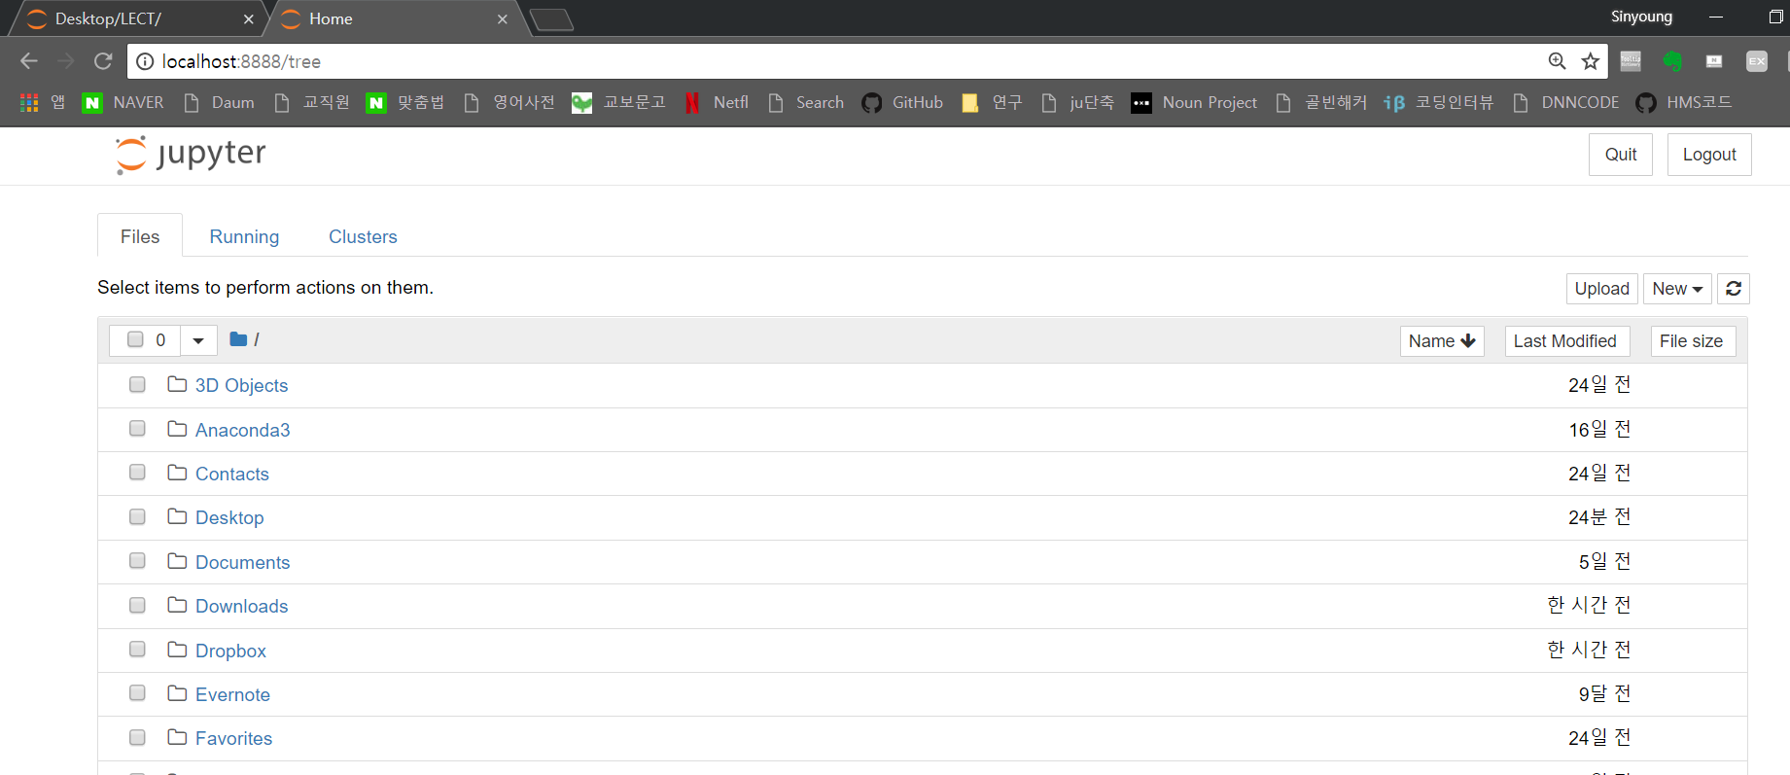
Jupyter notebook
파일만들기
내 컴퓨터의 파일 목록

Slide 5
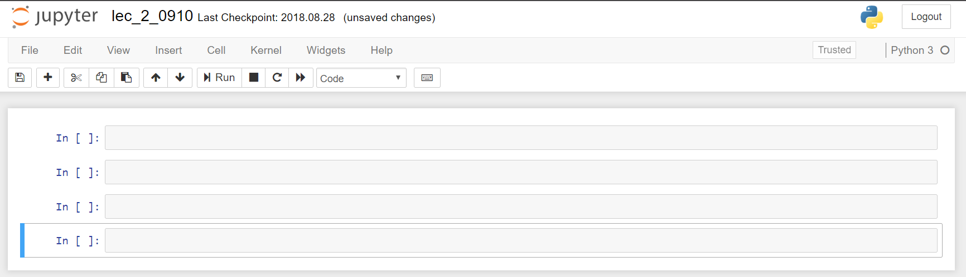
Jupyter notebook
cell
Cell 실행 : shift + enter

Slide 6
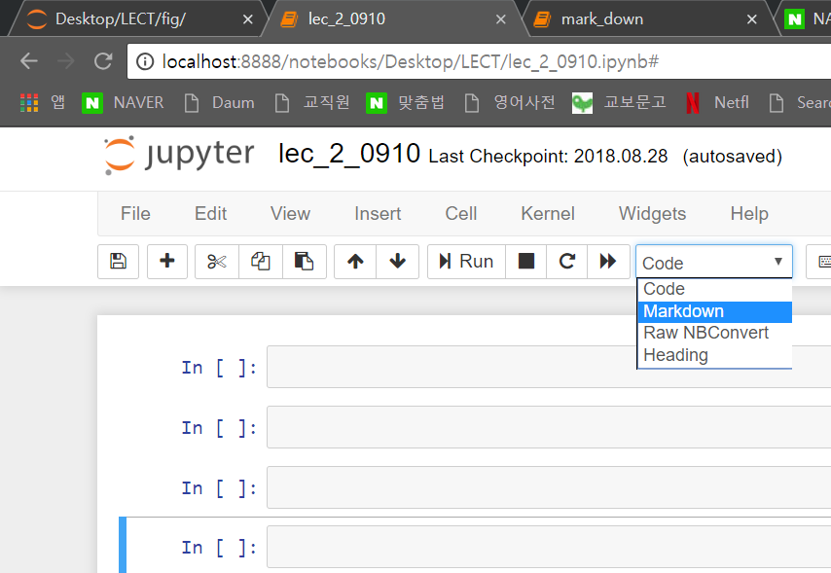
Jupyter notebook
Mark down 문법

Slide 7
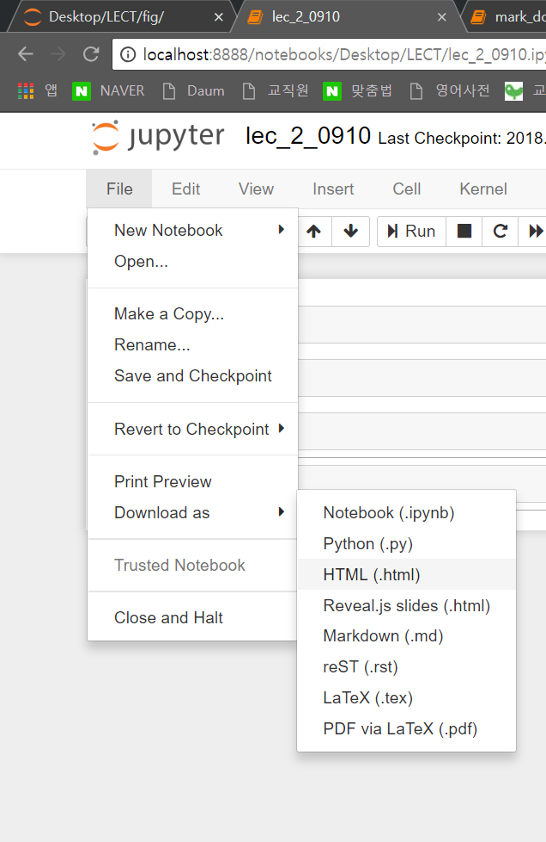
Jupyter notebook
html로 저장하기

Slide 8

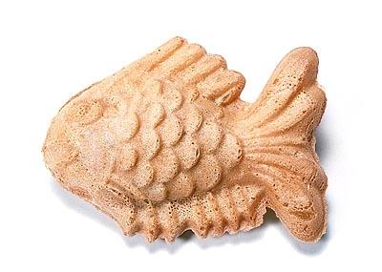

Python 문법
자료형
숫자형
문자열
리스트
튜플
딕셔너리
제어문
For
While
If

Slide 9



Python의 함정

Slide 10
자료형
프로그램의 기본 재료 자료(data)
이를 종류에 따라 구분한 것이 자료형(data type)
숫자형
문자열
리스트(list)
튜플(tuple)
딕셔너리(dictionary)
Bool(True /False), 집합(set)...

Slide 11
자료형 – 숫자형
숫자형 : 숫자로 이루어진 자료형 => 정수, 실수
연산자(operator)
더하기 : +
뻬기 : -
곱하기 : *
나누기 : /
제곱 : **
몫 : //
나머지 : %
연산의 우선순위
>>>print(2 * (3+2) -2 )
8

Slide 12

자료형 – 숫자형
문제.
3과 7을 더해서 출력하세요
6과 3을 곱해서 출력하세요
4의 2제곱을 출력하세요
9를 5로 나눴을 때의 나머지를 출력하세요

Slide 13
자료형 – 숫자형
문제.
print(3+7)
print(6*3)
print(4**2)
print(9%5)

Slide 14
자료형 – 문자열
문자열 (string) : 문자를 나열한 것
“ ” (큰따옴표)나 ‘ ’ (작은따옴표)로 표현한다.
따옴표 안에는 문자, 숫자, 기호같은 것을 넣을 수 있다.
>>>print(‘Hello World!’)
Hello World!
>>>print(‘Hello World!’)
Hello World!
>>>print(‘3.14’)
3.14
어떤 값이던 따옴표로 묶으면 모두 문자열이 된다.
계산에 이용하지 않는 숫자는 문자열로 만들어 처리하기도 한다

Slide 15
자료형 – 문자열
“ ” , ‘ ’ 두가지 종류의 따옴표가 쓰이는 이유
출력하고 싶은 문장 : “어?”너도 이 수업 들어?
>>>print(‘ “어?” 너도 이 수업 들어?’)
“어?” 너도 이 수업 들어?
따옴표 자체를 문자로 쓰고 싶을 때 두가지 따옴표를 이용하여 해결 가능!
문자열 연산하기
>>>print( ‘고래’ + ‘밥’)
고래밥
>>>print( ‘고래’ * 3 )
고래고래고래
문자열 연산
+ : 연결
* : 반복

Slide 16
자료형 – 숫자형 vs 문자열
>>> print (3 + 3)
>>> print(‘3’ + ‘3’)
>>> print(“3” + “3”)

Slide 17

변수
변수 (variable) : 값을 저장하는 공간 , 다양한 자료형 변수에 저장 가능!
변수에 값을 저장할 때는 = (할당연산자) 사용한다.
값을 변수에 저장하는 것을 “값을 할당＂한다고 한다.
변수_이름 = 저장할_값

Slide 18
변수
>>> count = 0
>>> print(count)
0
>>>count = 1
>>>print(count)
1
>>>count = count + 1 #count에 1를 더한 것을 다시 count에 저장한다
>>>print(count)
2
변수의 값은 언제든지 변할 수 있다.

Slide 19
변수
Quiz
i = 1
my_int = 5
3_num = 2
my string = 10
count = 0
for = 4
변수 이름 짓기
값을 잘 설명하는 이름으로 -> 센스!
문자와 숫자, _ (언더스코어) 사용가능
대문자 소문자 구분
공백은 불가
숫자로 시작 불가
예약어(keyword) 사용 불가
(print, for, if, False, True, as, try, return 등등)

Slide 20



변수
커피 1잔
주스 2잔
홍차 3잔
커피 3잔
주스 2잔
홍차 2잔
메뉴
coffee = 4100
juice = 5000
tea = 3800
합 :
합 :
가격이 인상되면?

Slide 21
변수
>>> print( coffee * 3 + juice * 2 + tea * 2 )
>>> coffee = 5000
>>> print( coffee * 3 + juice * 2 + tea * 2 )

Slide 22
자료형 - 리스트
리스트(list) : 여러 값을 함께 모을 수 있는 자료형
>>> candies = [ ‘딸기맛’, ‘레몬맛’, ‘수박맛’, ‘박하맛‘]
>>> print(candies)
>>> my_list1= []
>>> print(my_list1)
>>> my_list2 = [1, -2, 3.14]
>>> print(my_list2)
>>> my_list3 = [‘고양이’, ‘10’, [1,2,4]]
>>> print(my_list3)
리스트에 저장하는 값은 같은 종류의 자료형이 아니어도 상관 없다
리스트이름 = [값1, 값2, 값3 …]

Slide 23
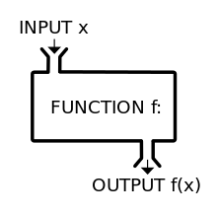
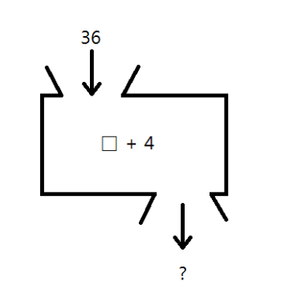
method
이미 만들어진 리스트에 값을 추가해보자!
append( ) 라는 메소드를 사용한다.
메소드란?
특정 자료형에만 사용하는 함수
함수란?
반복되는 코드를 모아서 이름 붙인 것
예) print( )
“hello”
print( )
“hello”

Slide 24
자료형 - 리스트
리스트.append(추가할_값)
>>> test = [1,2]
>>> test.append(3)
>>> test2 = []
>>> test2.append(‘사과’)
추가하면 맨 마지막에 추가된다.
리스트의 값은 순서를 가진다 : 순서열 (sequence)

Slide 25
자료형 - 리스트
값에 접근하기
인덱스 : 주소
인덱싱 : 인덱스로 리스트 값에 접근
리스트 = [ , , , , ]
0 1 2 3 4
-5 -4 -3 -2 -1

Slide 26
자료형 - 리스트
인덱싱
리스트[접근할_인덱스]
>>> my_list = [10, 20, 30, 40, 50]
# 30를 출력해보자 (두 가지 방법 사용)
>>> print(my_list[?])
30
>>> my_list[0] + my_list[3]
?
#20과 50을 출력해보자
>>>print(my_list[1], my_list[-1])

Slide 27
자료형 - 리스트
>>> a = [1, 2, 3, ['a', 'b', 'c’]]
>>> a[0]
1
>>> a[-1]
['a', 'b', 'c’]
>>> a[3]
['a', 'b', 'c’]
# ‘b’를 출력해보자
>>>print(a[3][1])
>>>print(a[-1][1])

Slide 28
자료형 - 리스트
‘Life’ 출력해보자
>>> a = [1, 2, ['a', 'b', ['Life', 'is’]]]
>>> a[2][2][0]
'Life'

Slide 29
자료형 - 리스트
리스트에서 여러 개의 값 가져오기 : 슬라이싱
* 리스트를 잘라서 가져오면? => 리스트로 잘라온다!
리스트[시작인덱스 : 끝인덱스+1]
>>> week = [ ‘월’ , ‘화’, ‘수‘, ‘목’, ‘금’, ‘토‘, ‘일’]
# 수,목,금 잘라오기!
>>>print(week[2:5])

Slide 30
자료형 - 리스트
값 제거하기
del 리스트[제거할_인덱스]
Del ?
메소드 아님.
메소드는 .method()
키워드 : 특정 용도로 사용
하기 위해 미리 예약한 이름
>>> a = [ 1, 2, 7, 3, 4]
# 7을 제거하자
>>>del a[2]
>>>print(a)
[1,2,3,4]

Slide 31
자료형 - 리스트
리스트에서 하나의 값 수정하기
>>> a = [1, 2, 3]
>>> a[2] = 4
>>> print(a)
[1, 2, 4]

Slide 32
자료형 - 리스트
문제.
candies = [‘우유맛‘,’콜라맛’]
candies 라는 리스트에 ‘포도맛‘, ‘박하맛’ 을 넣으세요
candies에서 ‘박하맛’을 삭제하세요
# ‘숭실아 우유맛 사탕 먹을래?’ 를 출력해보자

Slide 33
자료형 - 리스트
>>> candies = [‘우유맛‘,’콜라맛’]
>>> candies.append(‘포도맛’)
>>> candies.append(‘박하맛’)
>>> del candies[3]
>>>print(‘숭실아’, candoes[0],’ 사탕 먹을래?’)

Slide 34
자료형 - 리스트
리스트 더하기
>>> a = [1, 2, 3]
>>> b = [4, 5, 6]
>>> a + b [1, 2, 3, 4, 5, 6]
리스트 곱하기
>>> a = [1, 2, 3]
>>> a * 3
[1, 2, 3, 1, 2, 3, 1, 2, 3]

Slide 35
자료형 - 리스트
리스트 정렬하기
리스트 값 개수 세기
>>> a = [1,1,1,2,3,3,4,4,5]
>>> print(a.count(1))
리스트.sort()
리스트.count(세어볼_값)
>>> a = [5, 7, 9, 2, 1, 8]
>>> a.sort()
>>> print(a)
>>>a.sort(reverse = True)
>>> print(a)

Slide 36
자료형 - 튜플
튜플은 리스트와 거의 비슷하다.
차이점
1. 리스트는 = [ ] / 튜플은 = ( )
2. 리스트는 그 값의 생성, 삭제, 수정이 가능하지만 튜플은 그 값을 바꿀 수 없다.
튜플 = (값1, 값2, 값3 …)

Slide 37
자료형 - 튜플
>>> t1 = ()
>>> t2 = (1,) #값이 하나일때는 뒤에 ,(콤마)를 붙여야한다.
>>> t3 = (1, 2, 3)
>>> t4 = 1, 2, 3 #소괄호 생략 가능하다
>>> t5 = ('a', 'b', ('ab', 'cd'))

Slide 38
자료형 - 튜플
튜플의 값 삭제해보기
리스트와 같이 인덱싱 슬라이싱 가능하다
>>> t1 = (1, 2, 'a', 'b’)
>>> del t1[0]
>>> t1 = (1, 2, 'a', 'b’)
>>> t1[0]
1
>>> t1 = (1, 2, 'a', 'b’)
>>> t1[1:]
(2, 'a', 'b')
튜플의 값 변경해보기
>>> t1 = (1, 2, 'a', 'b’)
>>> t1[0] = 'c'

Slide 39
자료형 - 딕셔너리
딕셔너리 : Key와 value의 쌍으로 구성되어있는 자료형
키와 값을 :(콜론)으로 묶고 { }(중괄호)와 ,(콤마를) 사용하여 만듦
순서가 없는 자료형 -> 키를 탐색을 위한 자료형이기 때문
딕셔너리 = {키1:값1, 키2:값2 ,…}
>>> dict1= {‘apple’: ‘r’: , ‘banana’: ‘y’ }
>>> print(dict1)

Slide 40
자료형 – 딕셔너리
값 추가하기
>>> dict1[“orange”] = “o”
>>> print(dict1)
값 접근하기
딕셔너리[추가할_키] = 추가할_값
딕셔너리[접근할 키]
>>>print( dict1[“orange”] )
값 제거하기
>>> del dict1[“apple”]
>>> print(dic1)
del 딕셔너리[제거할_키]

Slide 41

제어문
for : 횟수로 반복하기
if : 조건 판별하기
3. while : 조건으로 반복하기

Slide 42
제어문 – for
코드블록을 구분하기위해
: 와 들여쓰기 사용하다.
들여쓰기는 띄어쓰기 4칸 또는 tab으로!
다만, 한 가지 방법으로 통일!!
for 변수 in 리스트 :
실행할 명령
for num in [0,1,2] :
print(num)
문제.
리스트에 거북이 3마리를 넣고
거북이 모두에게 “OO거북이 안녕~!” 하고 인사해보자.

Slide 43
제어문 – for
turtle= [“바다거북”, “초록거북”, “얼룩거북”]
for t in turtle :
print(t, “아 안녕~!”)

Slide 44
제어문 – for
들여쓰기 느끼기
num = [0, 1, 2]
for n in num :
print(n)
print(num)
num = [0, 1, 2]
for n in num :
print(n)
print(num)

Slide 45
제어문 – for
문자열을 for문과 함께!
for t in ‘hello world’ :
print(t)

Slide 46
제어문 – for
문제.
For를 이용해 0부터 99까지 출력 해보자 => ????
순서열 만드는 방법 : range( )
range(끝값+1)
함수!
파이썬에서 기본으로 제공하는 내장함수이다.
print() range() type() 등등
for i in range(100) :
print(i)

Slide 47
제어문 – for
range() 시작 값 다르게 지정하기
range(시작값, 끝값+1)
for i in range(1,11) :
print(i)

Slide 48

제어문 – for
구구단 2단을 출력하는 코드를 작성해보자.
for문을 이용!
출력 예시
2 x 1 = 2
2 x 2 = 4
.
.
.
2 x 8 = 16
2 x 9 = 18

Slide 49

제어문 – for
for y in range(1,10) :
a = 2 * y
print ( 2, ‘x’ , y , ‘=‘ , a)

